Slide 1

Virginia Investment Partners - Optimal Portfolio Allocation
Una proposta strategica per un cliente esigente.
Notes:
• Benvenuti a tutti e grazie per essere qui oggi. • Come potete vedere dalla foto, stiamo parlando di una consulenza finanziaria personalizzata per un cliente esigente. • Il nostro obiettivo è quello di presentarvi una proposta strategica per la gestione del vostro portafoglio di investimenti. • Attraverso un'analisi approfondita delle vostre esigenze e del vostro profilo di rischio, siamo in grado di costruire un portafoglio ottimizzato che vi permetta di raggiungere i vostri obiettivi finanziari. • Nel corso della presentazione, vi illustreremo i nostri principi di asset allocation e le strategie che abbiamo sviluppato per massimizzare i rendimenti nel lungo periodo, mantenendo un profilo di rischio allineato alle vostre preferenze. • Siamo qui per ascoltare le vostre esigenze e per costruire insieme a voi la soluzione di investimento più adatta alle vostre necessità.

Slide 2



Introduzione al Caso VIP: Diversificare per il Futuro
Nuovo Analista in VIP
Cliente IBM
Obiettivo Principale
Il vostro primo incarico è un'opportunità critica per Virginia Investment Partners.
Un dirigente IBM, attualmente investito al 100% nel titolo IBM, necessita di una strategia.
Proporre un piano di investimento diversificato per ottimizzare il profilo rischio-rendimento.
Il nostro approccio si baserà sull'ottimizzazione media-varianza di Markowitz, utilizzando dati storici decennali (1997-2006) per le seguenti asset class:
S&P 500 (azionario USA)
MSCI World ex-US (azionario internazionale)
Lehman Brothers Aggregate Bond Index (obbligazionario USA)

Slide 3

Punto 1: Statistiche del Titolo IBM vs. Asset Class
Un'analisi esplorativa del titolo IBM e delle tre asset class è fondamentale per comprendere il rischio intrinseco e il potenziale di rendimento prima di proporre qualsiasi diversificazione.
Statistiche Asset
Metriche
IBM
S&P 500
MSCI World ex-US
Lehman Agg Bond
Mean ann
16.40%
9.71%
9.21%
6.31%
Std ann
32.49%
15.34%
15.11%
3.56%
Matrice delle Correlazioni
S&P 500
MSCI World ex-US
Lehman Agg Bond
S&P 500
1.00
0.80
- 0.10
MSCI World ex-US
0.80
1.00
- 0.14
Lehman Agg Bond
- 0.10
- 0.14
1.00
I dati utilizzati derivano dal dataset storico dei rendimenti 1997–2006 del caso Virginia Investment Partners della Darden School of Business.

Slide 4
Punto 2: Portafoglio Equally-Weighted - Diversificazione Iniziale
Rendimento Mensile Portafoglio
Metriche Chiave
Calcolo del rendimento annuo per un portafoglio con 1/3 S&P 500, 1/3 MSCI World ex-US e 1/3 Lehman Brothers Aggregate Bond Index.
Media e deviazione standard del portafoglio (annualizzate) per una valutazione preliminare.
Confronto IBM vs. Portafoglio Equally-Weighted
Media annualizzata
16.40%
8.40%
Dev.std annualizzata
32.49%
9.55%
Questo confronto evidenzia i benefici della diversificazione, anche con una semplice allocazione equally-weighted.

Slide 5
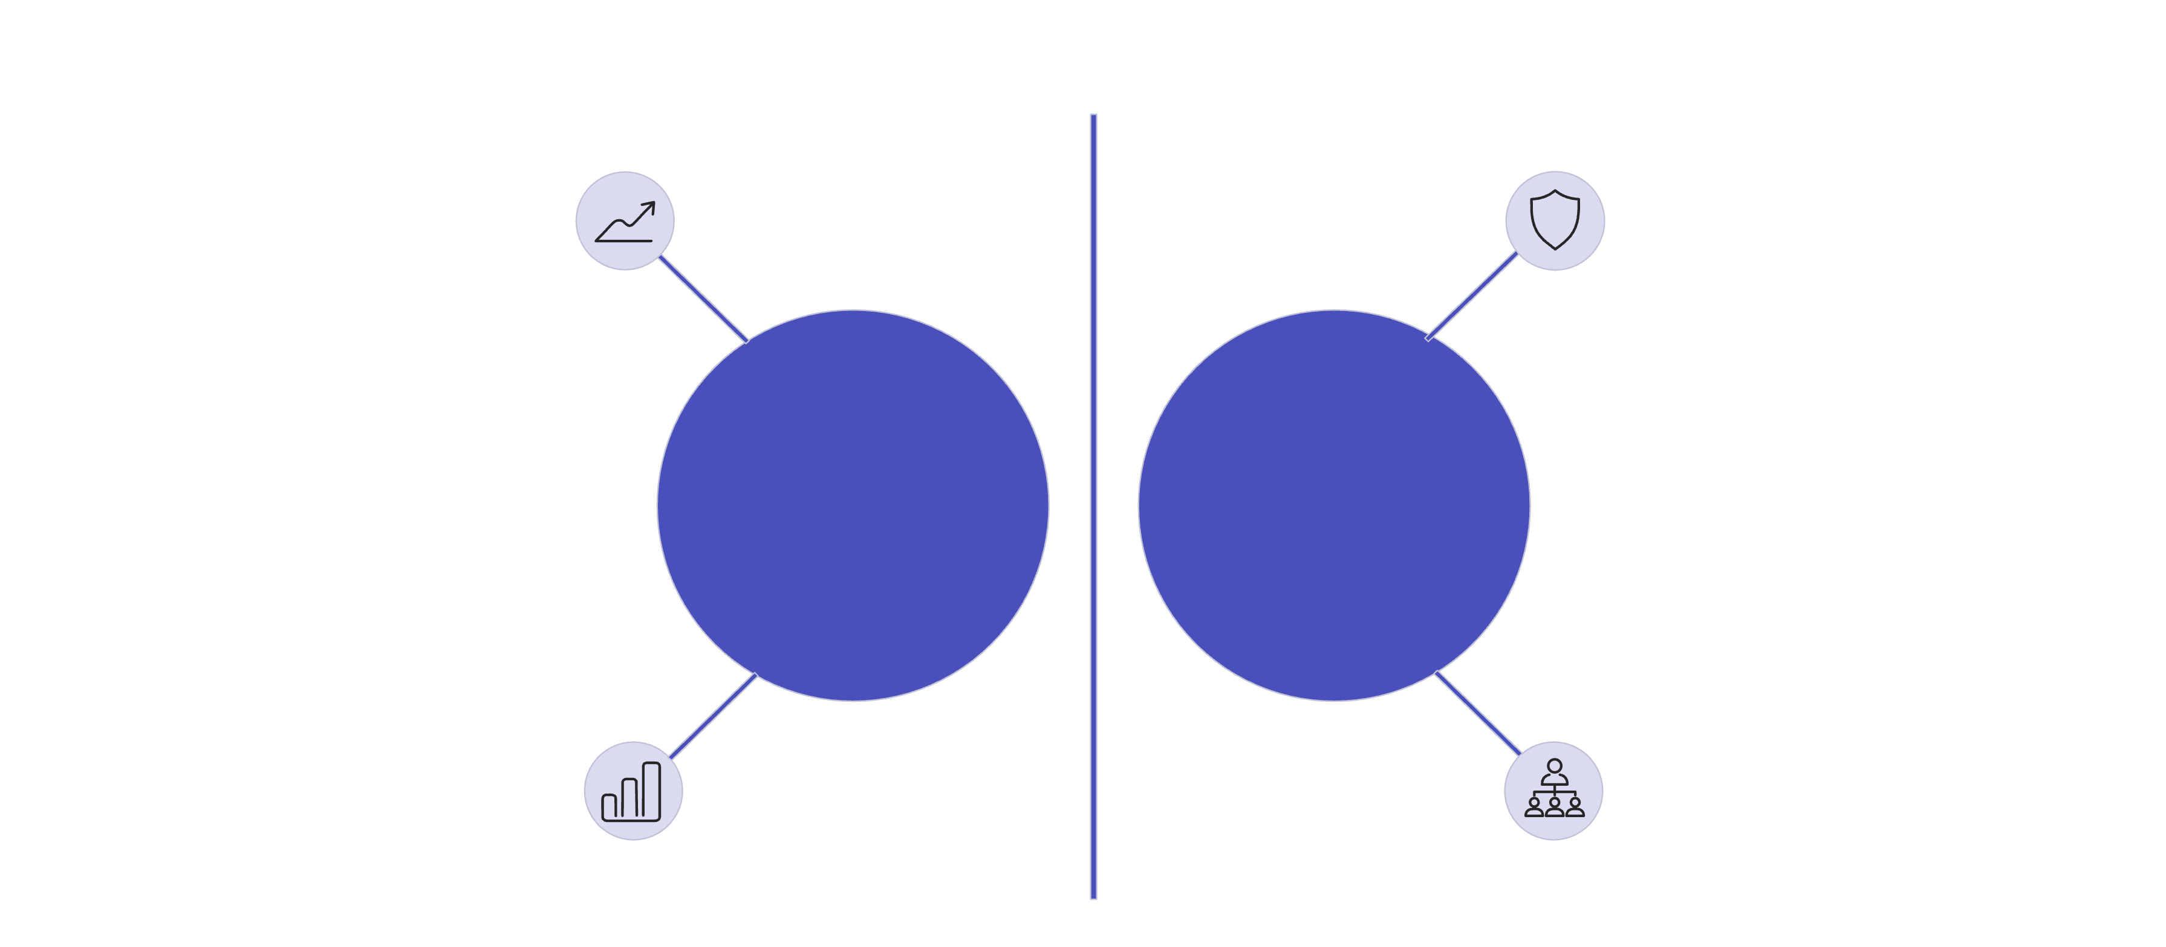




Rischio-Rendimento: IBM vs. Portafoglio Diversificato
Maggiore rischio
Rischio ridotto
IBM
Portafoglio Equally-Weighted
Rendimento potenzialmente elevato
Rendimento comparabile o migliore
Pro e Contro della Diversificazione
Argomenti a favore:
Argomenti contro:
Riduzione del rischio complessivo del portafoglio.
Potenziale rischio di plusvalenze tassabili al riequilibrio.
Miglioramento del profilo rischio-rendimento.
Bias psicologico del cliente verso il titolo IBM.
Minore concentrazione su un singolo asset, limitando l'esposizione a eventi specifici.
Rendimenti potenzialmente inferiori rispetto a un portafoglio non diversificato in scenari specifici.

Slide 6
Punto 3: Ottimizzazione Mean-Variance (Target Sigma 10%)
L'ottimizzazione di Markowitz mira a massimizzare il rendimento atteso per un dato livello di rischio (volatilità).
1
2
3
Obiettivo
Vincoli
Risultati Ottimizzazione
Massimizzare il rendimento atteso con una volatilità annualizzata target del 10%.
Somma dei pesi = 100%, nessun short selling, volatilità risultante ≤ 10%.
Pesi ottimali (S&P: 55.1%, MSCI: 12.8%, Obbligazioni: 32.1%), Rendimento Atteso Annuo: 8.55%, Volatilità Risultante: 10%.
Questo approccio ci permette di identificare la combinazione di asset che offre il massimo rendimento per il livello di rischio accettato dal cliente.

Slide 7
Punto 4: Ottimizzazione con Target di Volatilità Diversi
Esploriamo come l'allocazione ottimale del portafoglio cambia al variare del target di volatilità, offrendo al cliente una gamma di opzioni rischio-rendimento.
Target Volatilità
S&P 500
MSCI World ex-US
Obbligazioni USA
Rendimento Atteso
Volatilità Risultante
2%
4.1%
5.8%
90.1%
6.62%
3.34%
6%
30.1%
9.7%
60.2%
7.62%
6%
10%
55.1%
12.8%
32.1%
8.55%
10%
14%
78.5%
15.7%
5.8%
9.44%
14%
20%
100%
0%
0%
9.71%
15.34%

Slide 8




Interpretazione dei Risultati di Ottimizzazione
Bassa Volatilità (σ basso)
Alta Volatilità (σ alto)
Target Estremi
Per target di volatilità molto bassi, il portafoglio tende ad essere quasi interamente obbligazionario, data la minore rischiosità di questi strumenti.
Con l'aumento della volatilità target, cresce la quota di asset più rischiosi come l'S&P 500, per inseguire rendimenti più elevati.
È importante notare che alcuni target di volatilità estremi potrebbero non essere fattibili con le asset class e i vincoli disponibili.

Slide 9

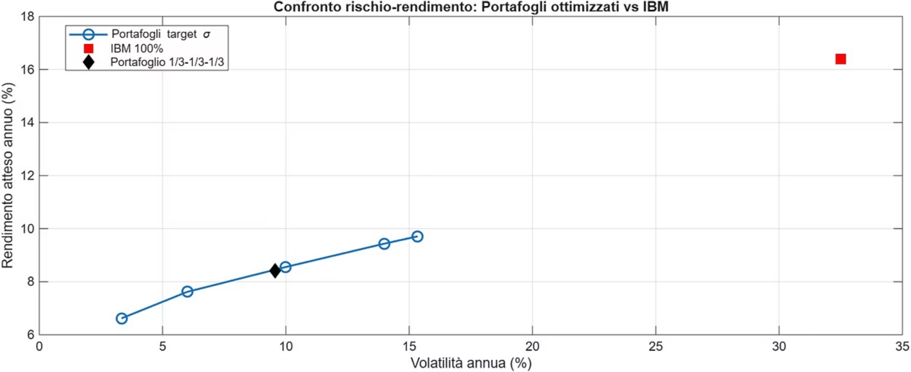
Punto 5: Frontiera Efficiente e Vantaggio della Diversificazione
Questo grafico evidenzia visivamente il vantaggio inequivocabile della diversificazione. La frontiera efficiente mostra come sia possibile ottenere un rendimento superiore per lo stesso livello di rischio, o ridurre il rischio per lo stesso rendimento, rispetto a un portafoglio non ottimizzato.

Slide 10
Conclusioni: Asset Allocation Strategica per il Successo
Benefici della Diversificazione
Portafoglio IBM Inefficiente
La diversificazione è la chiave per mitigare il rischio non sistematico e migliorare il profilo rischio-rendimento del portafoglio.
Il portafoglio 100% IBM è inefficiente, esponendo il cliente a un rischio eccessivo per il rendimento potenziale.
Correlazioni e Trade-off
Raccomandazione Finale
Comprendere le correlazioni tra gli asset e il trade-off rischio-rendimento è fondamentale per l'ottimizzazione.
Raccomandiamo una transizione strategica verso un portafoglio ottimizzato sulla frontiera efficiente, allineato con la tolleranza al rischio del cliente. Questo approccio è più professionale, basato sui dati e orientato alla creazione di valore a lungo termine.
Una pianificazione attenta e un'asset allocation strategica sono essenziali per il successo a lungo termine degli investimenti.

